Slide 1
第二章 逻辑运算和算术
运算基础

Slide 2
2.1概述
数字电路是传输和处理数字信号的电路，由0和1 组成的数字信号，既可以表示数值的大小，也可以代表各种事物的不同状态。
数制：当表示数值大小时，多位数码中每一位的构成方法以及从低位到高位的进位规则称为数制。
码制：当表示数值以外的其他各种事物的不同状态时，所遵循的编码规则称为码制。

Slide 3
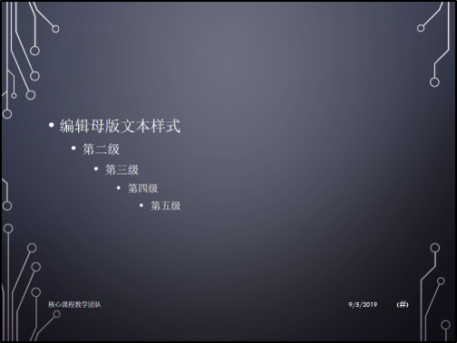
2. 2 几种常用的数制
十进制，二进制，八进制，十六进制
Decimal： 十进制的
Binary： 二进制的
Hexadecimal：十六进制的
Octal: 八进制的

Slide 4
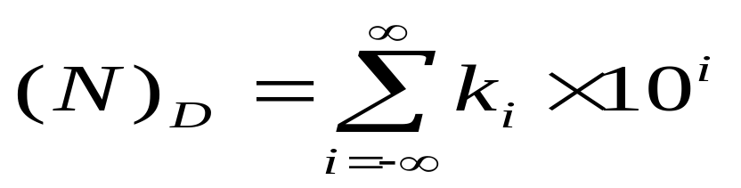
一、十进制：
以10为基数的记数体制
进位规则：逢十进一
选用十个数码：
1、2、3、4、5、6、7、8、9、0。
任意一个十进制数 N 可以按下式展开：
157
=
若在数字电路中采用十进制，必须要有十个电路状态与十个记数码相对应。这样将在技术上带来许多困难，而且很不经济。

Slide 5
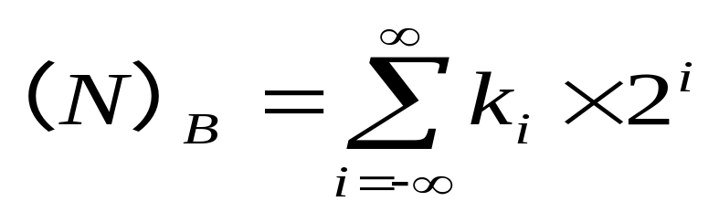
二、二进制：
以2为基数的记数体制
进位规则：逢二进一
选用两个数码：
0、1
任意一个二进制数 N 可以按下式展开：
（1001）_{B} =
= (9)_{D}
最高有效位:MSB (most significant bit)
最低有效位:LSB (least significant bit)

Slide 6
二进制的优点：
用电路的两个状态----开和关来表示二进制数，数码的存储和传输简单、可靠。
二进制的缺点：
位数较多，使用不便；不符合人们的习惯，输入时需将十进制转换成二进制，运算结果输出时需再转换成十进制数。

Slide 7
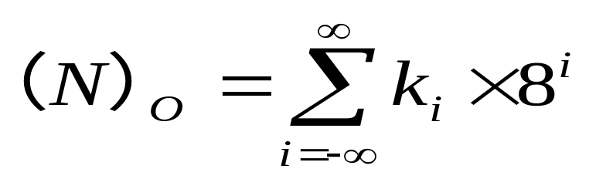
三、八进制
以8为基数的计数体制
进位规则是“逢八进一”
选用八个数码：0、1、2、3、4、5、6、7、8。 任意一个八进制数按照下式按权展开：
所得结果就是这个八进制数对应的十进制数的大小
例：（32.4）₈ =3x8¹+2x8⁰+4x8⁻¹
=(26.5)₁₀

Slide 8
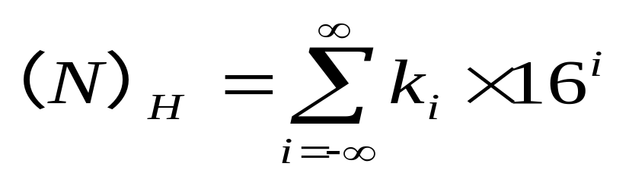
三、十六进制
以16为基数的计数体制
进位规则是“逢十六进一”
选用16个数码：0、1、2、3、4、5、6、7、8、9、A(10)、B(11)、C(12)、D(13)、E(14)、F(15)。
任意一个十六进制数按照下式按权展开：
(4E6)_{H}=
4×16²+14 ×16¹+6 ×16⁰
= (1254)_{D}

Slide 9
不同进制数的对照表
十进制数 | 二进制 | 八进制 | 十六进制
00 | 0000 | 00 | 0
01 | 0001 | 01 | 1
02 | 0010 | 02 | 2
03 | 0011 | 03 | 3
04 | 0100 | 04 | 4
05 | 0101 | 05 | 5
06 | 0110 | 06 | 6
07 | 0111 | 07 | 7
08 | 1000 | 10 | 8
09 | 1001 | 11 | 9
10 | 1010 | 12 | A
11 | 1011 | 13 | B
12 | 1100 | 14 | C
13 | 1101 | 15 | D
14 | 1110 | 16 | E
15 | 1111 | 17 | F

Slide 10
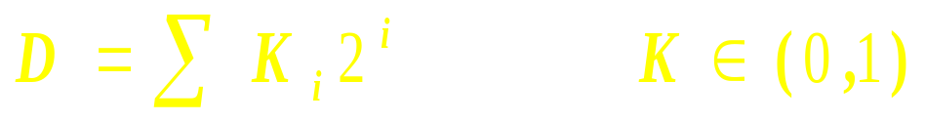
2.3 不同数制间的转换
一、二进制转换为十进制
将二进制数按下式展开，然后将所有各项的数值按十进制相加，就可以得到等值的十进制数。

Slide 11
二、十进制转换成二进制
一、整数部分的转换
例如：将十进制数25转换成二进制数
2
25
… …余
1
… …
K₀
2
12
… …余
0
… …
K₁
2
6
… …余
0
… …
K₂
2
3
… …余
1
… …
K₃
2
1
… …余
1
… …
K₄
0
(25)_{D}=(11001)_{B}

Slide 12
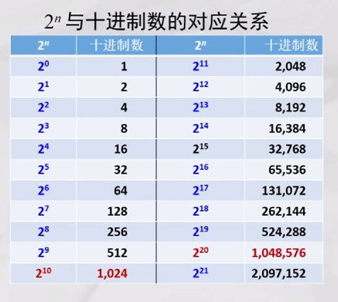
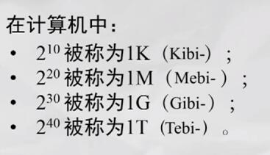

Slide 13
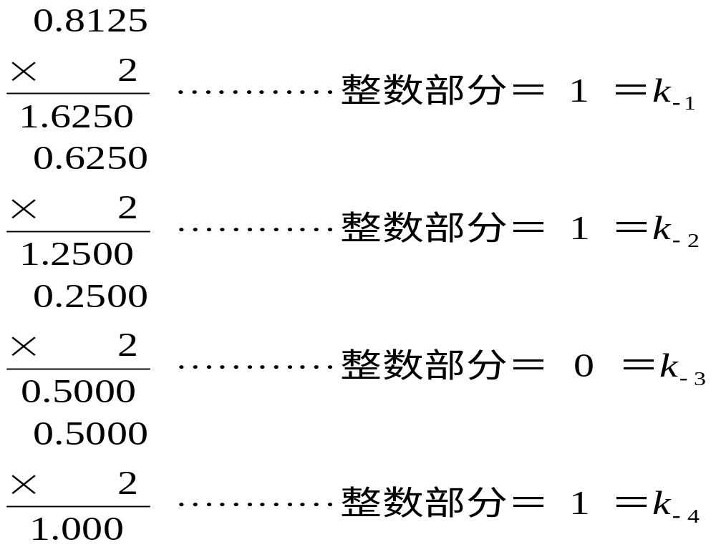
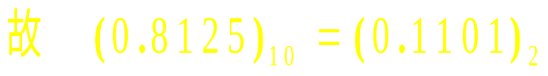
二、小数部分的转换：

Slide 14

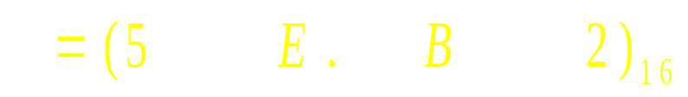
三、二进制转换为十六进制
十六进制的一位对应二进制的四位
例：将(01011110.10110010)₂转换为十六进制

Slide 15
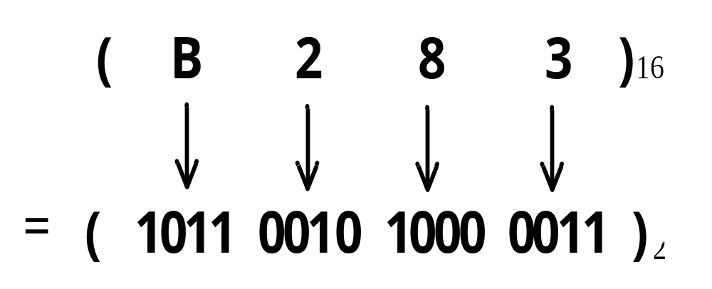
四、十六进制转换为二进制
例：将(B283)₁₆转换为二进制

Slide 16
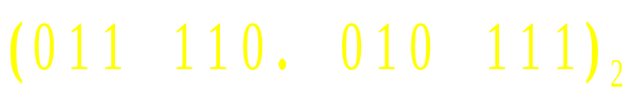
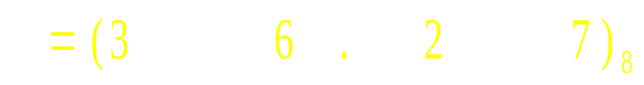
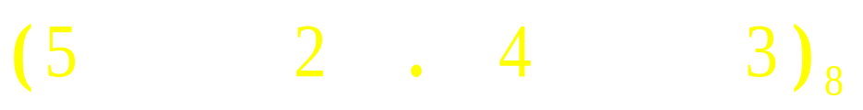
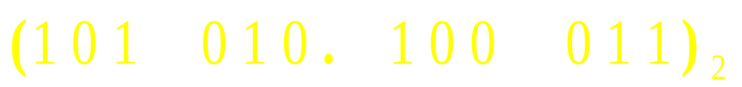
五、八进制数与二进制数的转换
八进制的一位对应二进制的三位。
例：将(011110.010111)₂转换为八进制
例：将(52.43)₈转换为二进制

Slide 17
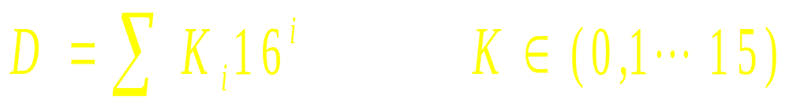
六、十六进制数与十进制数的转换
十六进制转换为十进制
或者以二进制为桥梁来进行相互转换。

Slide 18
2.4 二进制算术运算
2.4.1 二进制算术运算的特点
1、和十进制算数运算的规则相同
2、逢二进一
四个加减乘除的算式 见下页
加、减、乘、除 全部可以用移位和相加相减这两种操作实现。

Slide 19
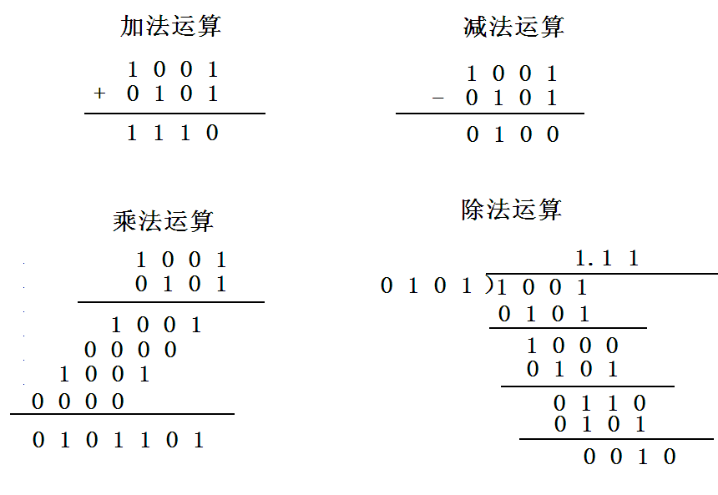

Slide 20
2.4.2 原码、反码、补码及补码运算
二进制数的正、负号用0/1表示
最高位为符号位，0为正，1为负。
如 +19 = （0 10011）
-19 = （1 10011）

Slide 21
原码：将正数的符号位用0表示，负数的符号位用1表示，数
值用其绝对值的二进制数表示。
例如：A=+35，则[A]原码=0010 0011
B=-35，则[B]原码=1010 0011
反码：正数的反码和它的原码相同，负数的反码是符号位保
持1不变，数值部分按位取反。
例如：A=+35，则[A]反码=0010 0011
B=-35，则[B]反码=1101 1100
补码：正数的补码和它的原码相同，负数的补码=2^{n}-原码
=反码+1。
比如：A=+35，则[A]补码=0010 0011
B=-35，则[B]补码=1101 1101
引入补码后，可将减法运算转变为加法运算。

Slide 22

补码的运算原理
10 – 5 = 5
10 + 7 －12= 5 （舍弃进位）
7+5=12 产生进位的模
7是-5对模数12的补码

Slide 23

1011 – 0111 = 0100
（11 - 7 = 4）
1011 + 1001 = 10100
=0100（舍弃进位）
（11 + 9－16 = 4）
0111 + 1001 =2⁴
0111是- 1001对模2⁴ （16） 的补码

Slide 24
假设A和B均为正数，则补码的运算规则如下：
[A]补+[B]补=[A+B]补
[A]补-[B]补=[A]补+[-B]补=[A-B]补
1，参与运算的操作数均为补码，运算的结果仍然以补码表示；
2，运算时，符号位和数值位按照同样的规则参与运算，结果
的符号位由运算结果给出；
3，如果符号位运算产生了进位，则应将进位丢掉，才能得到
正确的结果。
4，两个同符号数相加时，它们的绝对值之和不能超过有效数
字位所能表示的最大值。

Slide 25
例：用二进制补码运算求出
13＋10 、13－10 、－13＋10 、－13－10
解：

Slide 26
2.5 几种常用的编码
编码
数值
信息
文字符号
二进制代码
为了表示字符
一、二—十进制代码
表示十进制数的二进制代码
最常用的就是8421码，也称BCD码。
（Binary-Coded-Decimal）

Slide 27
几种常用的十进制代码：
十进制数 | 8421码 | 余3码 | 2421码 | 5211码 | 余3循环码
0 | 0000 | 0011 | 0000 | 0000 | 0010
1 | 0001 | 0100 | 0001 | 0001 | 0110
2 | 0010 | 0101 | 0010 | 0100 | 0111
3 | 0011 | 0110 | 0011 | 0101 | 0101
4 | 0100 | 0111 | 0100 | 0111 | 0100
5 | 0101 | 1000 | 1011 | 1000 | 1100
6 | 0110 | 1001 | 1100 | 1001 | 1101
7 | 0111 | 1010 | 1101 | 1100 | 1111
8 | 1000 | 1011 | 1110 | 1101 | 1110
9 | 1001 | 1100 | 1111 | 1111 | 1010

Slide 28
二、格雷码
特点：1.每一位的状态变化都按一定的顺序循环。
2.编码顺序依次变化，按表中顺序变化时，相邻代码
只有一位改变状态。
应用：减少过渡噪声
编码顺序 | 二进制 | 格雷码 | 编码顺序 | 二进制码 | 格雷码
0 | 0000 | 0000 | 8 | 1000 | 1100
1 | 0001 | 0001 | 9 | 1001 | 1101
2 | 0010 | 0011 | 10 | 1010 | 1111
3 | 0011 | 0010 | 11 | 1011 | 1110
4 | 0100 | 0110 | 12 | 1100 | 1010
5 | 0101 | 0111 | 13 | 1101 | 1011
6 | 0110 | 0101 | 14 | 1110 | 1001
7 | 0111 | 0100 | 15 | 1111 | 1000

Slide 29
三、美国信息交换标准代码（ASCⅡ）
ASCⅡ是一组七位二进制代码(b₇b₆b₅b₄b₃b₂b₁)，共128个,其中包括表示0~9的十个代码，表示大小写英文字母的52个代码，32个表示各种符号的代码以及34个控制码。
参看书P15表1.5.3
应用：计算机和通讯领域

Slide 30
本章小结
一、由0和1组成的二进制代码既可以表示数值的大小，又可以
表示数值以外的其他各种事物的各种信息。
二、当表示数值的大小时，采用的不同计数进位规则称为数制。
常用的数制有十进制、二进制、八进制和十六进制。各种数
制之间可以互相转换。
三、当表示事物的各种信息时，需将这些信息用0和1进行编码，
采用不同的规则进行编码，就称为码制。常见的码制有二-
十进制代码、格雷码、ASCII码。此外，我们完全可以根据
自己的需要，自行编制专用的代码。
四、在二进制的算术运中，引入了原码、反码和补码的概念，
使得二进制的加、减、乘、除运算都可以通过“移位”和
“加法”两种操作来 实现。

Slide 31
第二章作业（数字电子技术基础，清华，第六版）
1.1、 1.2（1）、1.4（1）、1.6（1）、1.7（1）、 1,15(6)

